Slide 1


Türkiye'de Palyatif Bakım Uygulamaları ve Mevzuat
Doç. Dr. Olgun Deniz
Bursa Şehir Hastanesi, Geriatri Kliniği, Palyatif Bakım Ünitesi
16/10/2025

Slide 2
Türkiye'de Palyatif Bakım Uygulamaları ve Mevzuat
Palyatif Bakım Tanımı
Palyatif Bakım Kapsamı
Türkiye’de Palyatif Bakım Mevzuatı
Türkiye’de Palyatif Bakım Uygulamaları

Slide 3
Palyatif Bakım
Amacı hastanın ve ailesinin yaşam kalitesini artırmaktır.
Ana hedefi hastanın semptomlarını rahatlatmaktır.
Yaşamı desteklemekle birlikte ölümü de doğal bir süreç olarak algılamak
Kişinin hayatına yıllar değil, yıllarına hayat katmak

Slide 4
Palyatif Bakım
Dünya çapında palyatif bakım ihtiyacı olan hastaların % 14’ü bu tedaviye ulaşabilmekte
https://www.who.int/news-room/fact-sheets/detail/palliative-care

Slide 5
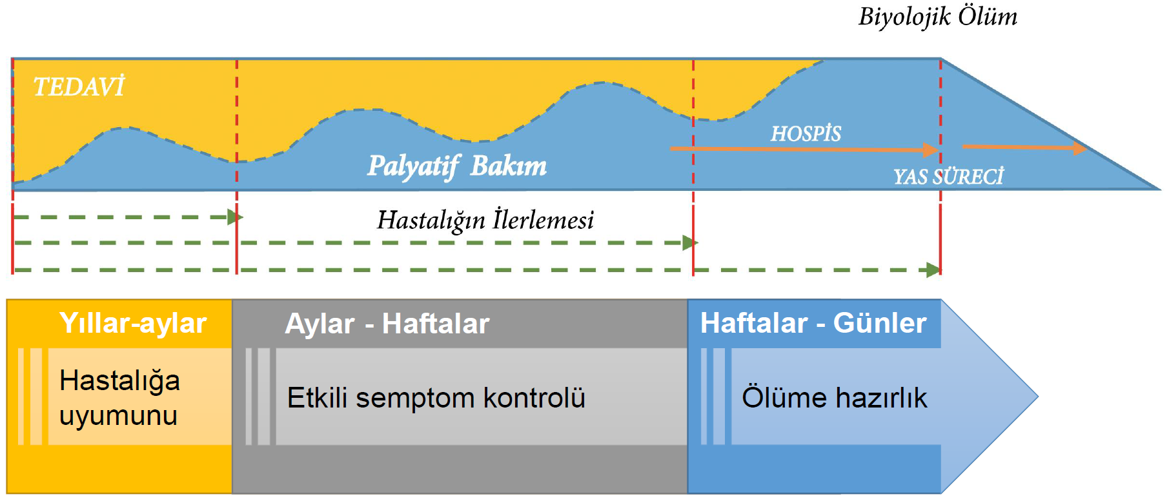

Slide 6

Palyatif bakım
Hemşire
Yardımcı Personel
Psikolog
Tıbbi Sekreter
Diyetisyen
Din görevlisi
Fizyoterapist
Sosyal Hizmet Uzmanı
Doktor
Diğer
Eczacı
Fiziksel Sağlık
Psikolojik
Sosyal
Manevi(spiritüel)

Slide 7
1990 - Ulusal Hospis ve Palyatif Bakım Örgütü (NHPCO) kurulmuş
2002 – İlk küresel palyatif bakım raporu, ilk kez palyatif bakım tanımlaması
1986 – Palyatif bakım kavramı ortaya atılmış (DSÖ)
1967 – İlk kez Londra’da hospis açılmış (Cicely Saunders)

Slide 8
Palyatif Bakım Tanım
Palyatif Bakım
DSÖ 2002: ‘Hayatı tehdit eden bir hastalıkla ilişkili sorunlarla karşı karşıya kalan hastaların ve ailelerinin, erken teşhis ve kusursuz değerlendirme yoluyla acıların ve ağrıların önlenmesi ve diğer semptomların hafifletilmesi yoluyla yaşam kalitesini iyileştiren bir yaklaşım’
2014’te DSÖ ‘Palyatif bakım tüm hekimlerin vicdani sorumluluğudur’

Slide 9
Ülkeler arasında palyatif bakım hizmetleri dört grup altında toplanmıştır;
Senegal, Afganistan. Nijer, Gine, Kore, Türkmenistan, Yemen Özbekistan
Azerbaycan, Dominika, Bolivya, Haiti, Vatikan, Filistin
3a: Bulgaristan, Brezilya, Mısır, Yunanistan, İran, Irak, Vietnam, Venezuela, Birleşik Arap Emirlikleri, Tayland, Tunus, Moldova, Meksika, Rusya
3b: TÜRKİYE, Portekiz, Kıbrıs, Arjantin. Malta, Hindistan, Nepal, Litvanya, Hırvatistan Bosna Hersek
Kosta Rika, Kenya, Çin, Danimarka, İsrail, Finlandiya, Macaristan, Yeni Zelanda, Malezya, Moğolistan, Hollanda, İspanya
Romanya, Singapur, İsveç, İsviçre, Uganda, İngiltere, ABD. Avustralya, İzlanda, Avusturya, Belçika, Kanada, Fransa, Almanya, Hong Kong, Polonya İrlanda, İtalya, Japonya, Norveç
Dünyada Palyatif Bakım
Grup 1: Palyatif bakım bulunmayan ülkeler
Grup 4: Palyatif bakım hizmetlerinin sağlık hizmetlerine entegre bir şekilde sunulduğu ülkeler
Grup 3: Palyatif bakımın yerel servislerle sağlandığı ülkeler
3a: Palyatif bakım olan ancak bu aktivitenin desteklenmediği ülkeler
3b: Palyatif bakım yerel/bölgesel olarak desteklendiği ülkeler
Grup 2: Palyatif bakım yapılanmamış ve yeterli olmayan ülkeler
2011’de
WHO-WPCA (2014). (The World Health Organization-Worldwide Palliative Care Alliance). Global Atlas Of Palliative Care At The End Of Life. World Health Organization

Slide 10
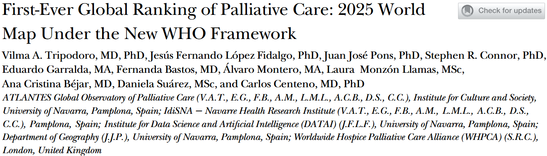

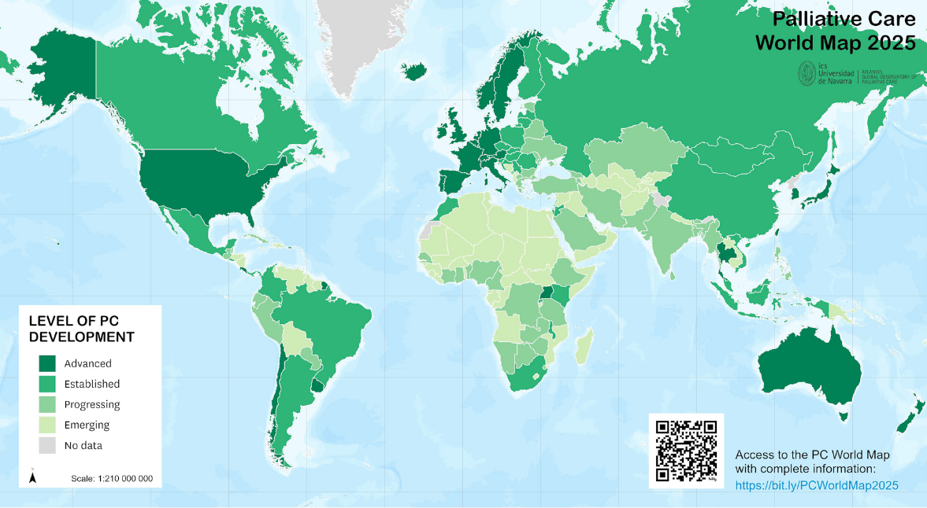

Slide 11
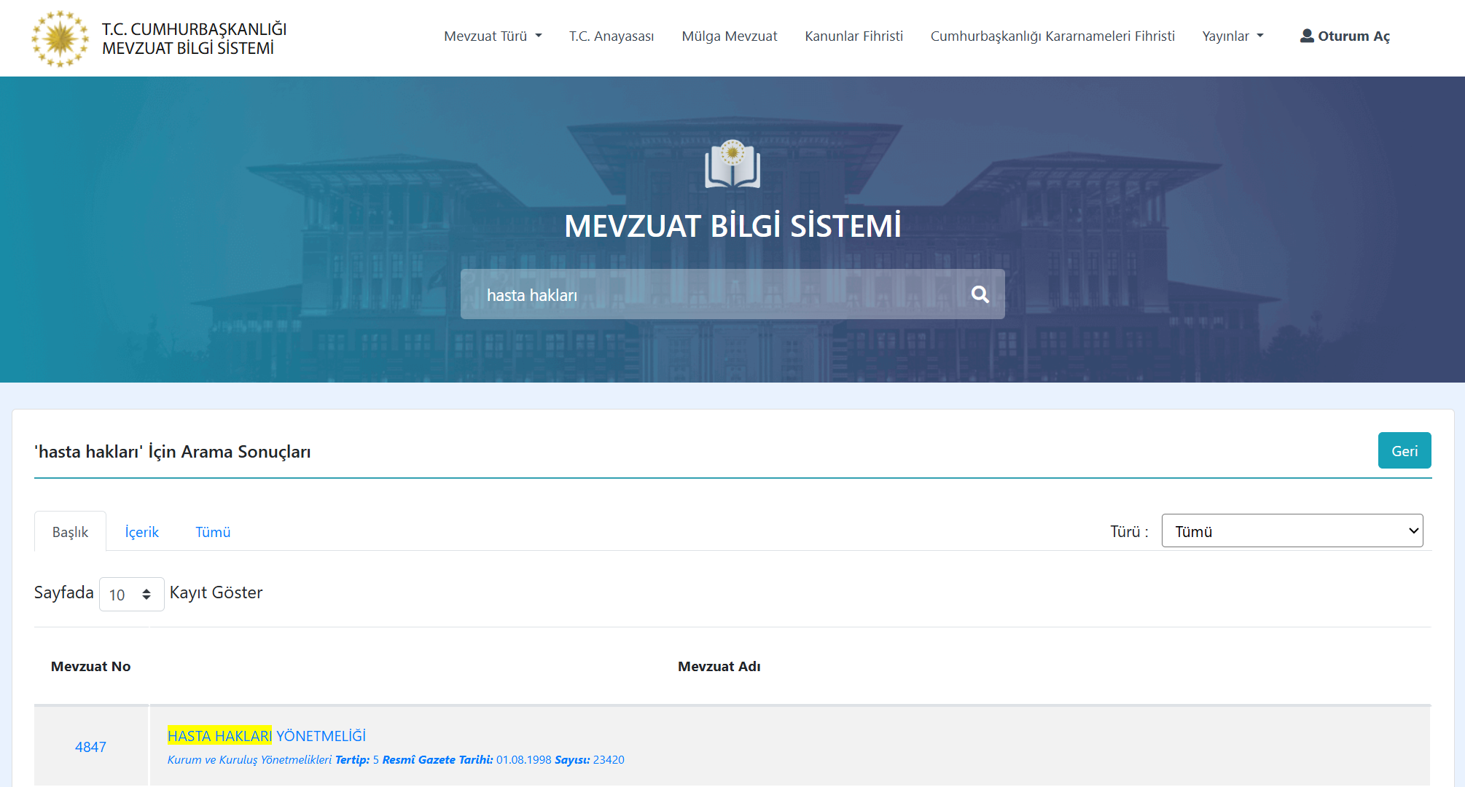
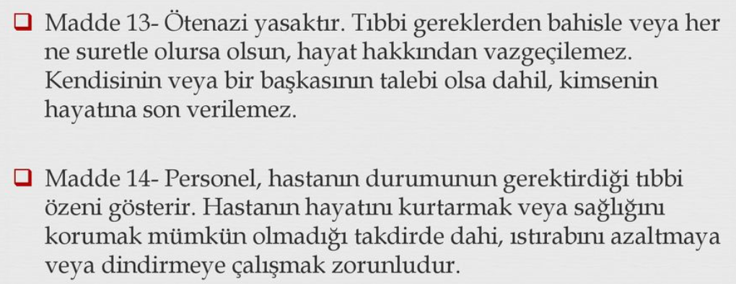
Palyatif Bakım neden gerekli?
Palyatif Bakım Neden Gerekli?

Slide 12
Türkiye’de Palyatif Bakım
Ülkemizde;
Palyatif bakım hizmetlerine eğitimli sağlık personelinin az olması
Palyatif bakımda ağrı kontrolünde önemli bir yeri olan morfine ulaşmanın zor olması
Morfin çeşitliliğinin eksikliğinden dolayı
uzun yıllar önem verilmemiş
Kavşur, Z., & Sevimli, E. (2020). Türkiye’deki Palyatif Bakim Hizmetlerinin Bazi Gelişmiş Ülkeler İle Karşilaştirilmasi. Uluslararası Sosyal Bilimler Akademi Dergisi, (4), 715-730.

Slide 13
Türkiye’de Palyatif Bakım
PALLİA-TURK projesi (2009-2015)
  2011 yılında 3 hastanede pilot proje olarak başlayıp 2015 yılında 57’si hastane 140’ı birinci basamakta olmak üzere 197 palyatif bakım merkezi kurulması hedeflenmiş
  PALLİA-TURK projesi esas olarak hemşire bakımı üzerine oturtulmuş aile hekimliği, KETEM’ler ve sivil toplum örgütleri ile desteklenen ve ülkemiz sosyo-kültürel yapısına en uygun bir sistem olarak lanse edilmiş dünyadaki ilk toplum tabanlı palyatif bakım projesi

Slide 14
Türkiye’de Palyatif Bakım
Palyatif bakım ülkemizde ilk olarak Pallia-Türk Projesi kapsamında pilot hastane olarak belirlenen Ankara Ulus Devlet Hastanesi’nde 2011 yılında
25 Nisan 2013’te İzmir’de Palyatif Bakım Çalıştayı

Slide 15
Türkiye’de Palyatif Bakım
2015 yılında Yeni Palyatif Bakım Hizmetlerinin Uygulama Usul ve Esasları Hakkında Yönerge (2014 yılında mevzuat)
  Bu mevzuat ile palyatif bakım merkezlerinin kurulum ve işleyişi bakımından sahip olması gereken fiziki şartlar, merkezde bulundurulması gereken araç, gereç ve personelin asgari standardı, hizmette görev alacak personelin görev yetki ve sorumlulukları ile uygulamanın süreçlerine ait denetime ilişkin usul ve esaslar belirlenmiştir.

Slide 16
Türkiye’de Palyatif Bakım
 | 2016 | 2017 | 2018 | 2020 (81 ilde) | 2023
Palyatif bakım merkez sayısı | 177 | 237 | 297 | 383 | 437
Yatak sayısı | 2024 | 2745 | 3899 | 5091 | 6397
https://www.saglik.gov.tr/TR-100111/dunya-palyatif-bakim-gunu.html

Slide 17
Türkiye’de Palyatif Bakım
Ülkemizde palyatif bakım hizmetlerinde gelişmeler olmakla birlikte “destek evi” olarak mevzuatımızda isimlendirilen hospis merkezleri ile yapılandırma net değildir ve ülkemizde hospis merkezi henüz bulunmamaktadır.
Türkiye’de hospis bakımı kavramına yakın içerikte ilk kurum Türk Onkoloji Vakfının, “Kanser Bakımevi” (İstanbul Yeşilköy’de, 1993-1997 yılları arasında) olmuştur. Sosyal güvenlik sistemlerimizce burada yatan hastaların geri ödeme sistemine dahil olmaması, bağış yetersizliği nedeniyle kapanmıştır.

Slide 18
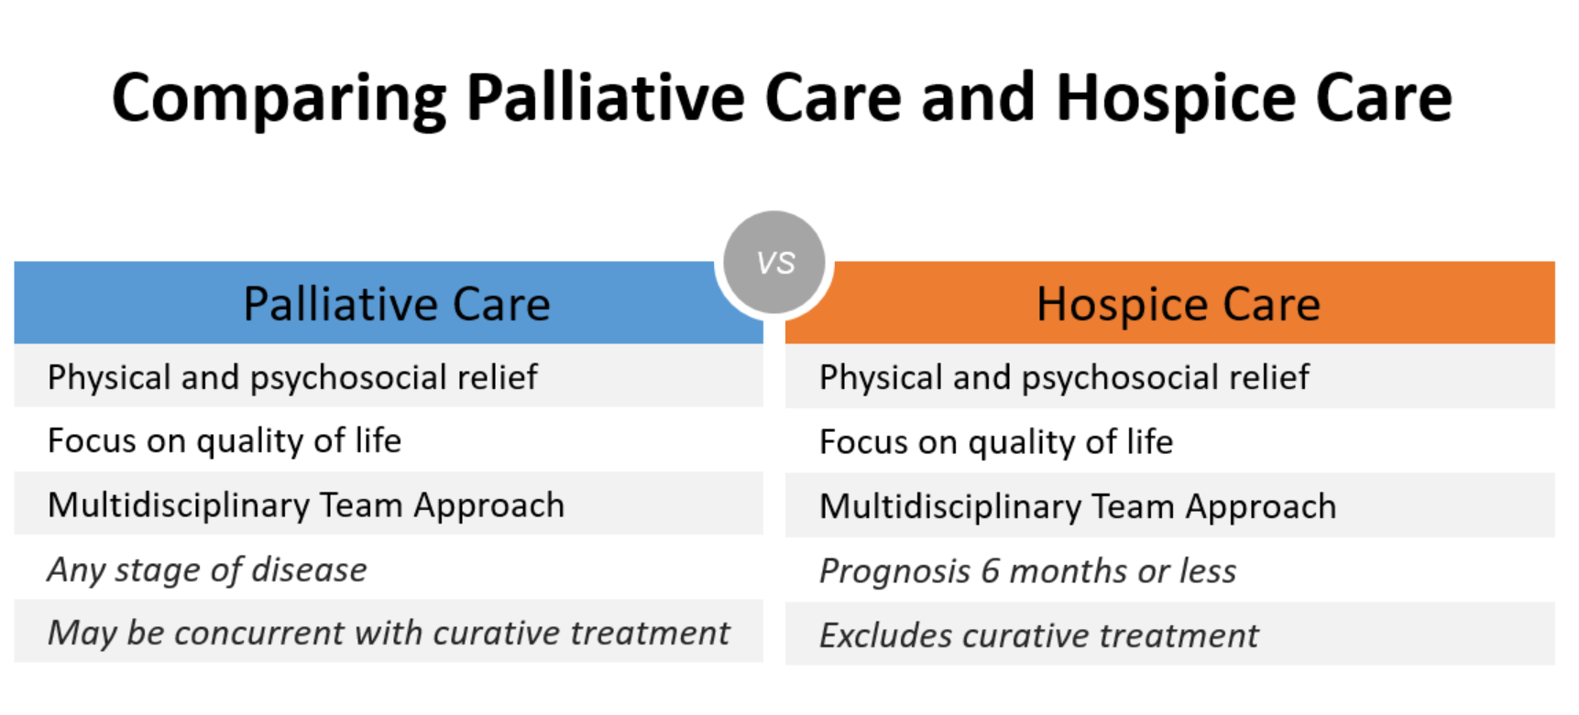
Palyatif Bakım
Hospis Bakım
Fiziksel ve psikososyal rahatlama
Fiziksel ve Psikososyal Rahatlama
Yaşam kalitesine odaklanır
Yaşam Kalitesine Odaklanır
Multidisipliner bir ekip tarafından sağlanır
Multidisipliner bir ekip tarafından sağlanır
Hastalığın herhangi bir evresinde
Yaşam ömrü 6 ay veya daha altında
Küratif tedavi ile eşzamanlı verilebilir
Küratif tedaviler verilmez

Slide 19
Palyatif Bakım Modelleri
Genel hasta servislerinde, ağrı ve diğer semptomları olan, temel gereksinimlerinin karşılanmasında
yetersiz kalınan yüksek riskli kompleks hastaların bakım
kalitesinin artmasının ve bakım maliyetinin azalmasının
amaçlandığı palyatif bakım modelidir.
Hastane temelli palyatif bakım
Ev temelli palyatif bakım
Toplum temelli palyatif bakım
Hastanede verilebilecek palyatif bakımın hastanın kendi ev
ortamında verildiği, aileye bakım eğitimi verilen, 7/24
saat palyatif bakım ekibine ulaşma imkanı olan, semptom kontrolü temelli, palyatif bakım üniteleri ile koordinasyonu olan
Ayaktan tedavi edilebilecek hastalar için
oluşturulmuş kliniklerde semptom kontrolü, beslenme,
psikososyal ve manevi destek hizmeti

Slide 20
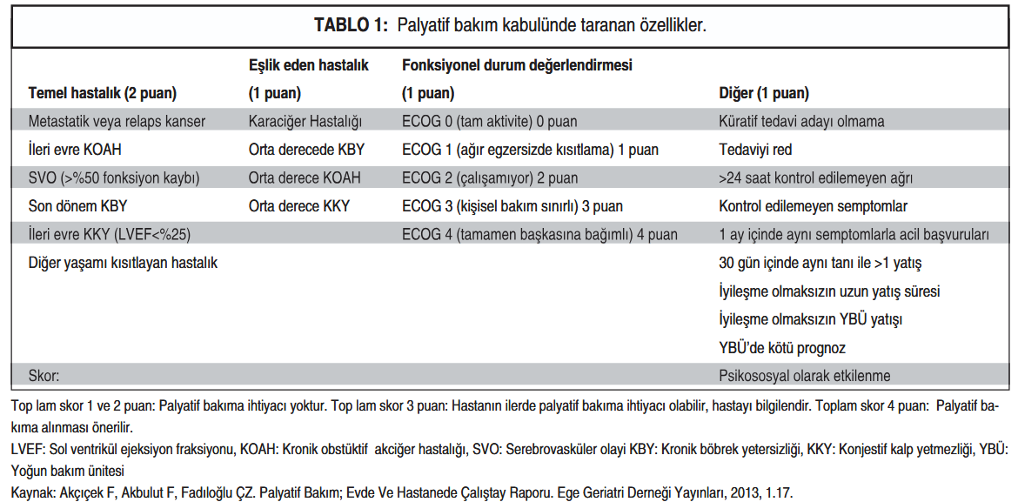
Hastane temelli palyatif bakım

Slide 21
Hastane temelli palyatif bakım
Terminal dönem kanser hastaları
Terminal dönem olmasa dahi kronik ağrısı olan kanser hastaları
Beslenme yetersizliği olan hastalar
Evinde ya da hastanede NIV kullanan ,akut problemi olmayan KOAH hastaları
Nörolojik hastalıklar ( demans, post resustasyon ve CVO ya bağlı kronik bakım hastaları)
ALS, MS, parkinson vd nöromuskuler hastalığı olan bakım hastaları
Bilinci açık quadriplejik trakeostomili ya da değil bakım hastaları
Protein enerji alımı çeşitli nedenlerle malnutrisyonda olan hastalar
Trakeostomisi ya da PEG i değişecek ya da kapatılacak hastalar
Basınç yarası açılmış hastalar

Slide 22
Türkiye’de Palyatif Bakımın Basamaklandırılması
Üçüncü Basamak Palyatif
Bakım Hizmetleri
İkinci Basamak Palyatif
Bakım Hizmetleri
- Bu hizmetlerin aile hekimleri, evde bakım hizmetleri, belediyeler ve sivil toplum kuruluşları ile işbirliği halinde yürütüldüğü aşama
- Ağrı, konstipasyon gibi akut semptomların yönetimi, yara bakımı ve parentaral ilaç uygulaması hizmeti verilmekte
- İkinci Basamak Hastanelerde yer alan Onkoloji Tanı Tedavi Merkezlerinde verilen palyatif bakım hizmetlerini kapsamakta
- Akut semptomları kontrol altına alınamayan hastalar bu merkezlerde disiplinlerarası ekip tarafından değerlendirilmesi planlanmış
- Üçüncü Basamak Hastane Merkezleri’nde yer alan Kapsamlı Palyatif Bakım Merkezleridir.
- Birinci ve ikinci basamak palyatif bakım hizmetleri ile kontrol altına alınamayan kompleks hastalara hizmet vermektedir.
- Disiplinlerarası ekip yaklaşımı ile çalışır
Birinci Basamak Palyatif
Bakım Hizmetleri

Slide 23
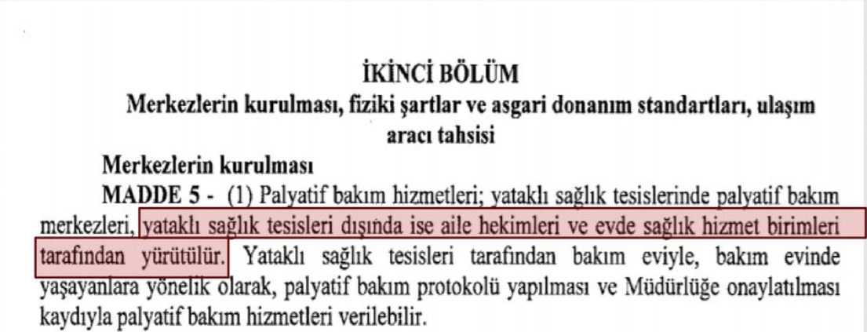
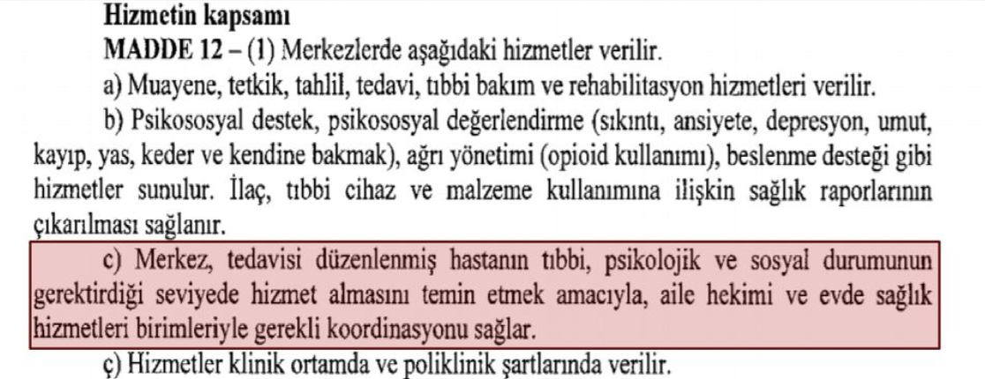
Palyatif Bakım Hizmetlerinin Uygulama Usul ve Esasları Hakkında Yönerge

Slide 24
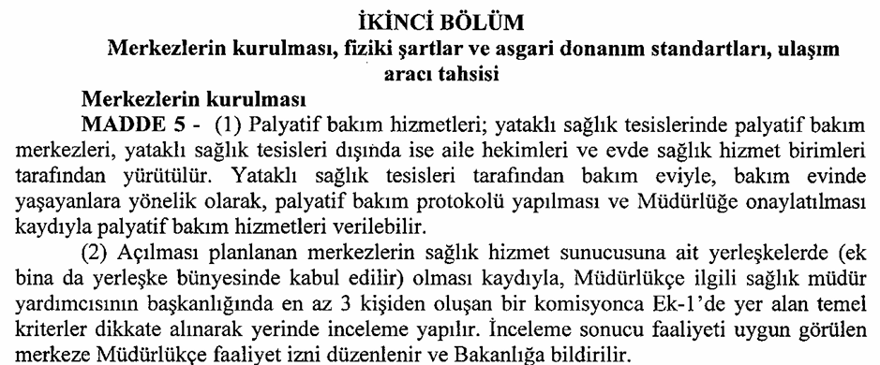
Palyatif Bakım Hizmetlerinin Uygulama Usul ve Esasları Hakkında Yönerge

Slide 25
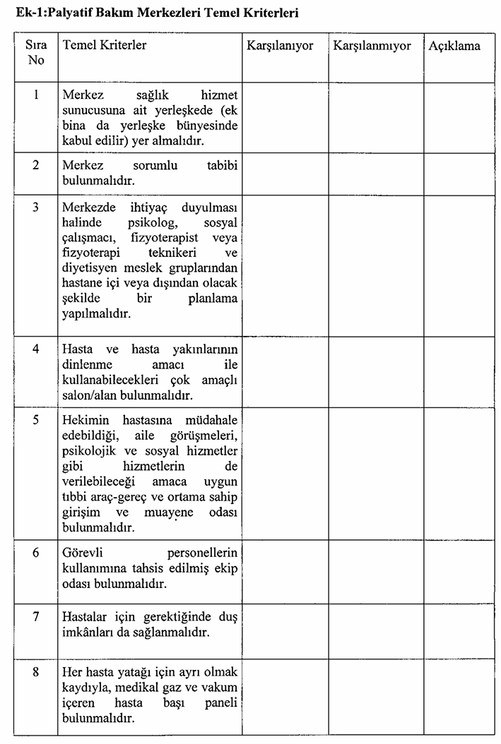
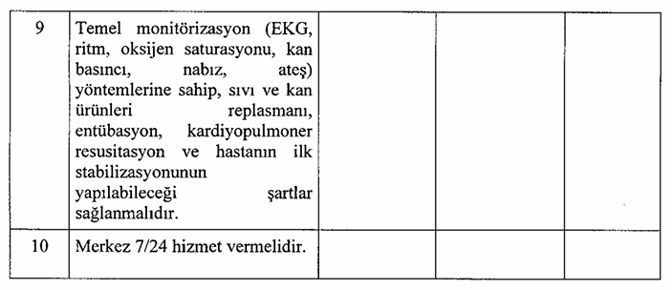
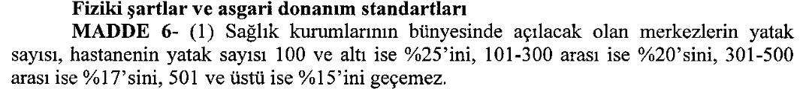

Slide 26
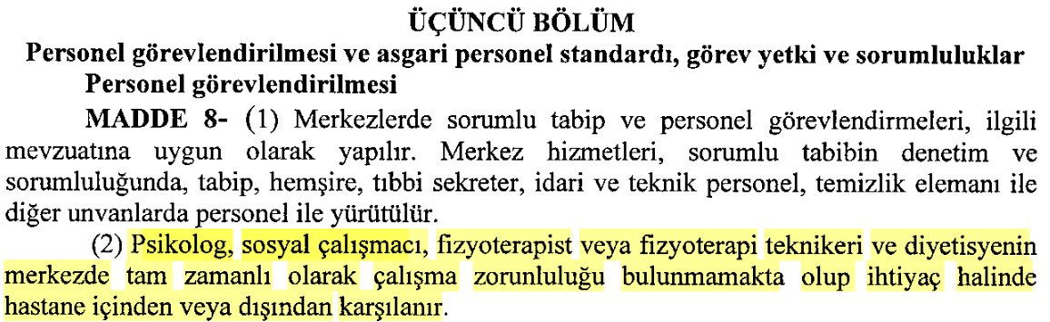
Palyatif Bakım Hizmetlerinin Uygulama Usul ve Esasları Hakkında Yönerge

Slide 27
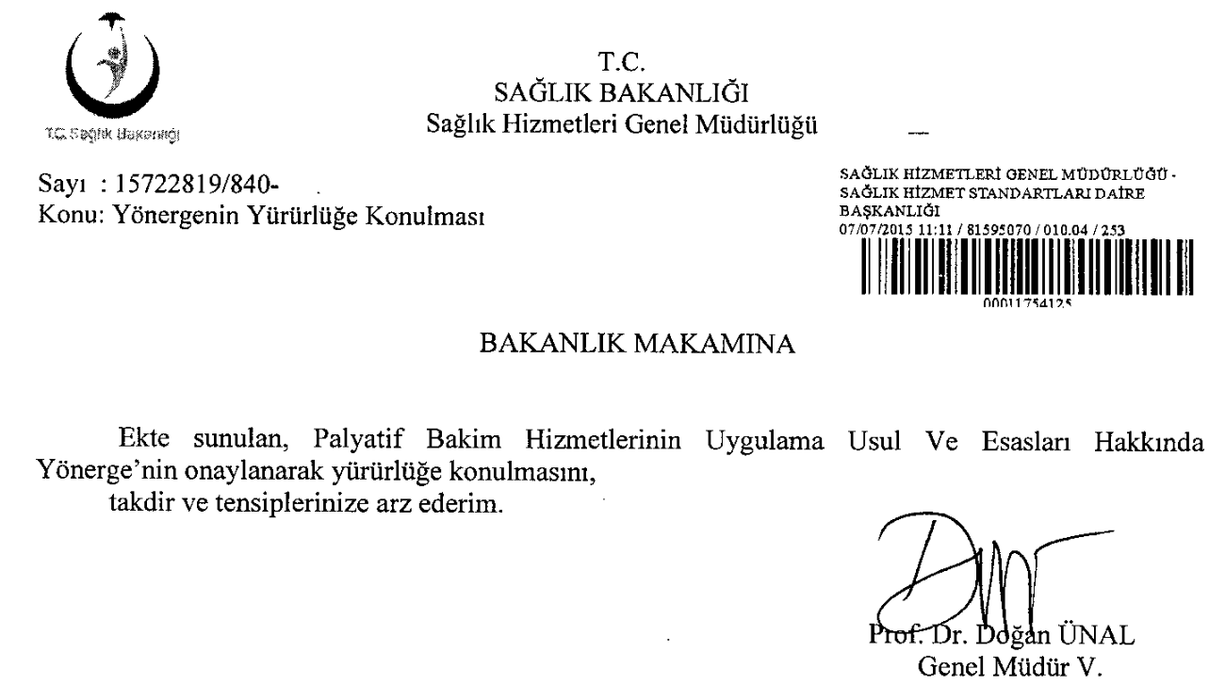
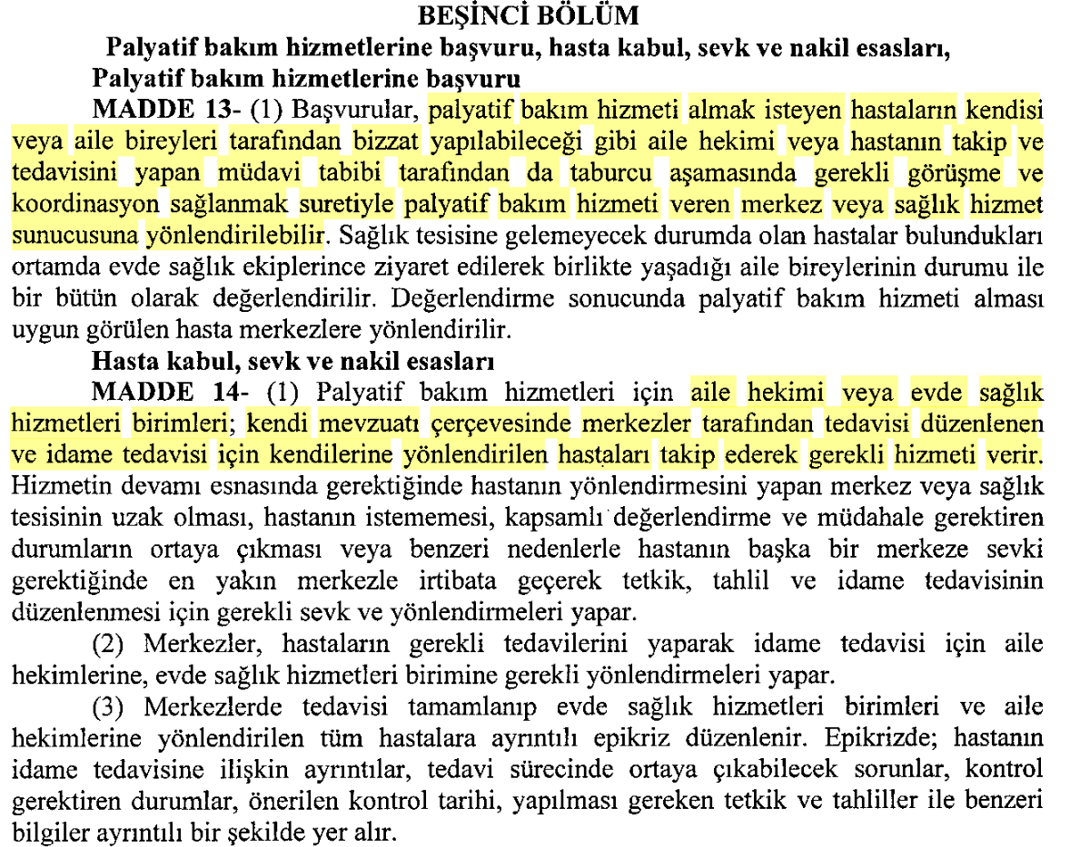
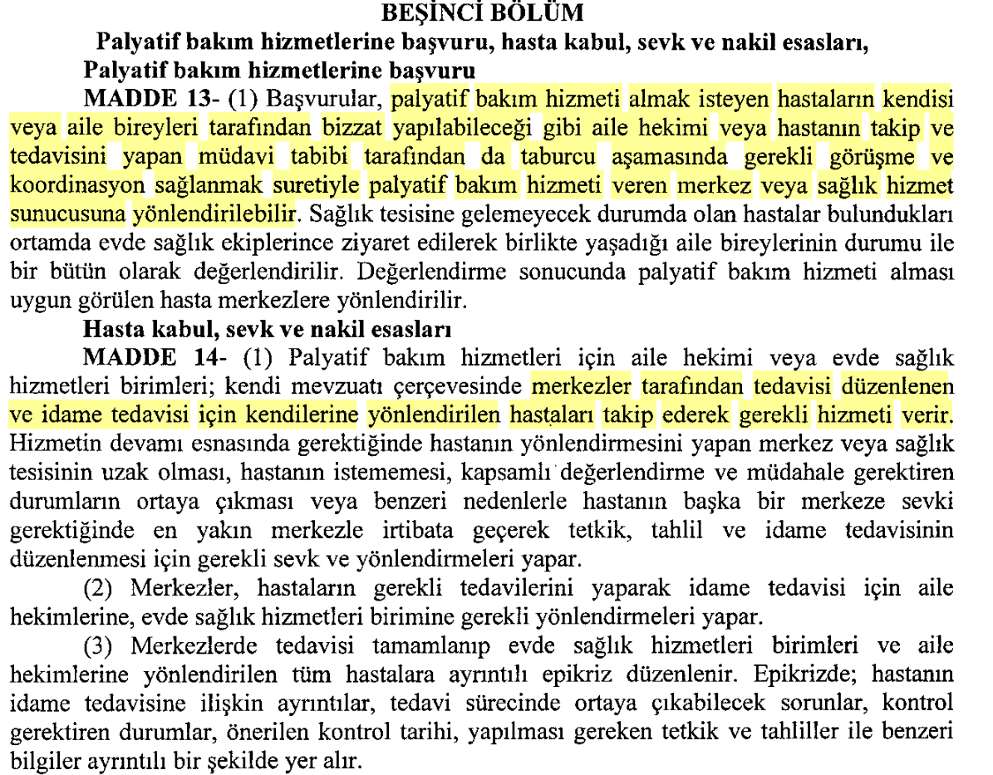

Slide 28
Palyatif Bakımda Etik
Terminal dönem hastalarda ‘do not resuscitate (DNR)’ ve ‘do not escalate (DNE)’ kavramı kargaşası*
Ötenazı kavramının legal olmaması
*Bullock K. The influence of culture on end-of-life decision making.: J Soc Work End Life Palliat Care 2011; 7(1):83-98.
DNE:Tedaviyi gereksiz arttırmama, solunum cihazına bağlama, inotrope devam ettirme

Slide 29
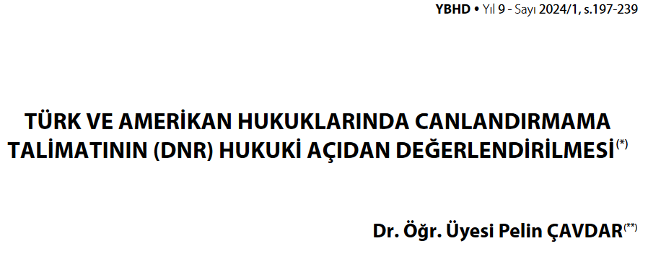
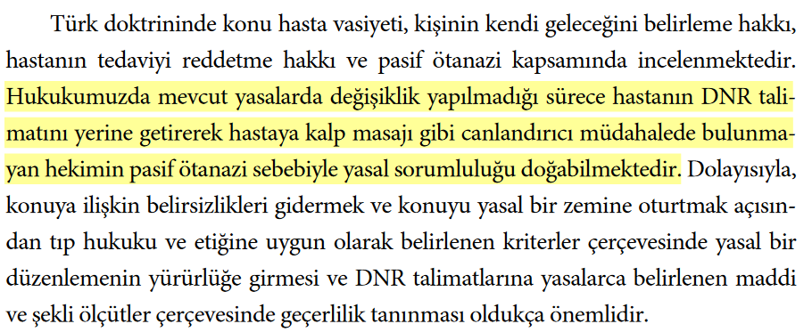
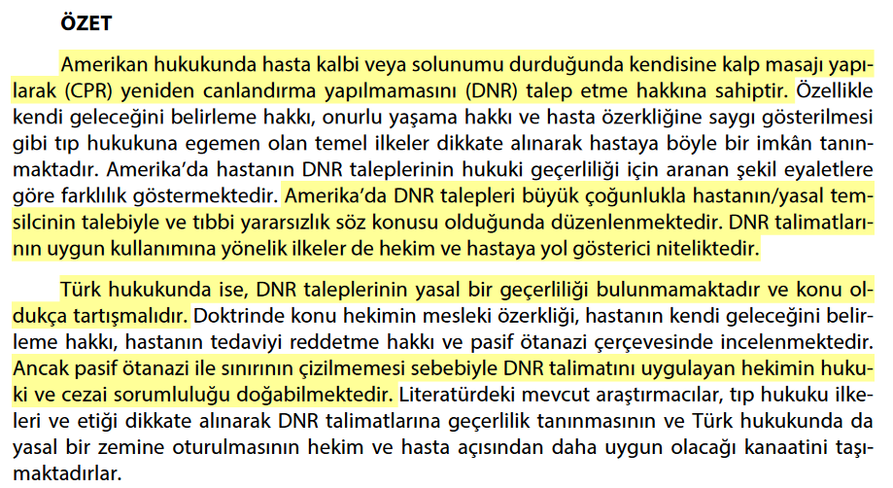

Slide 30




Slide 31
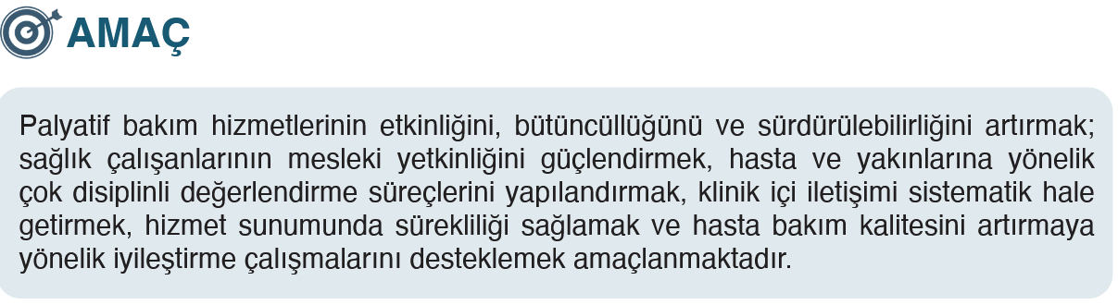
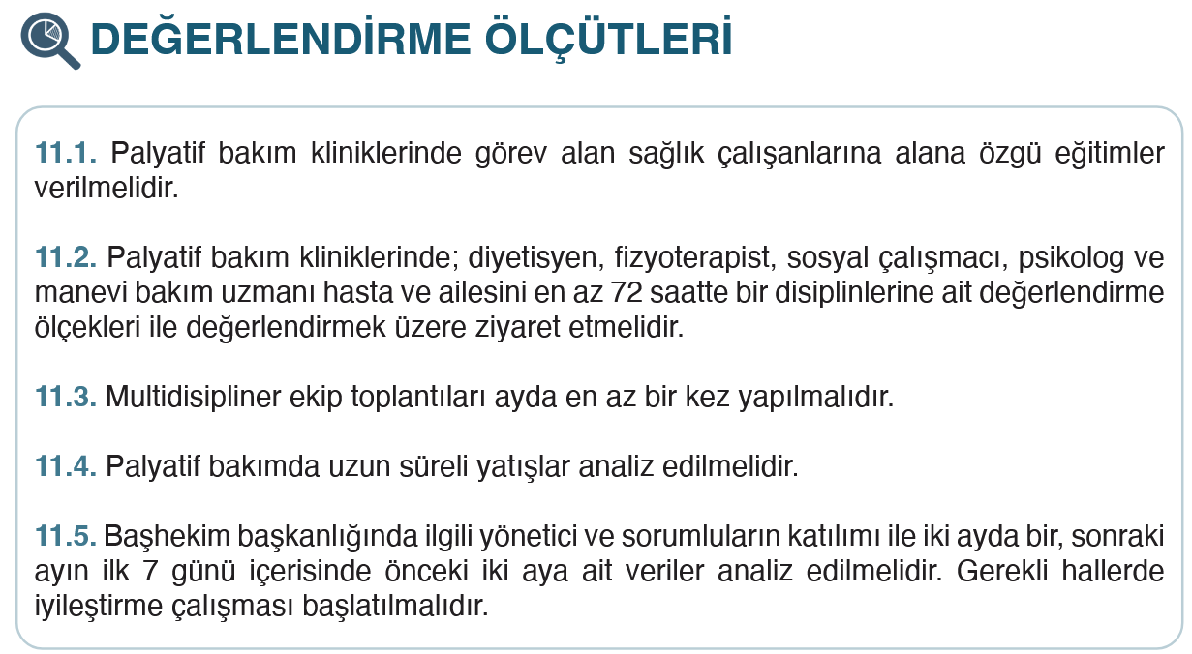

Slide 32
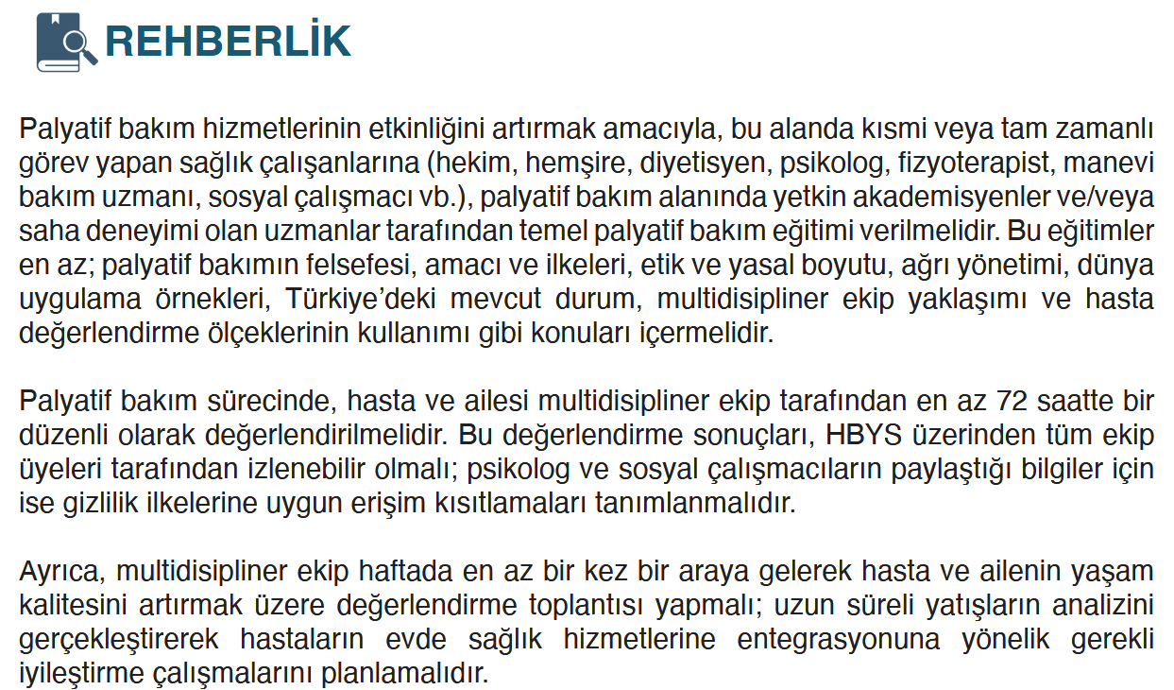

Slide 33
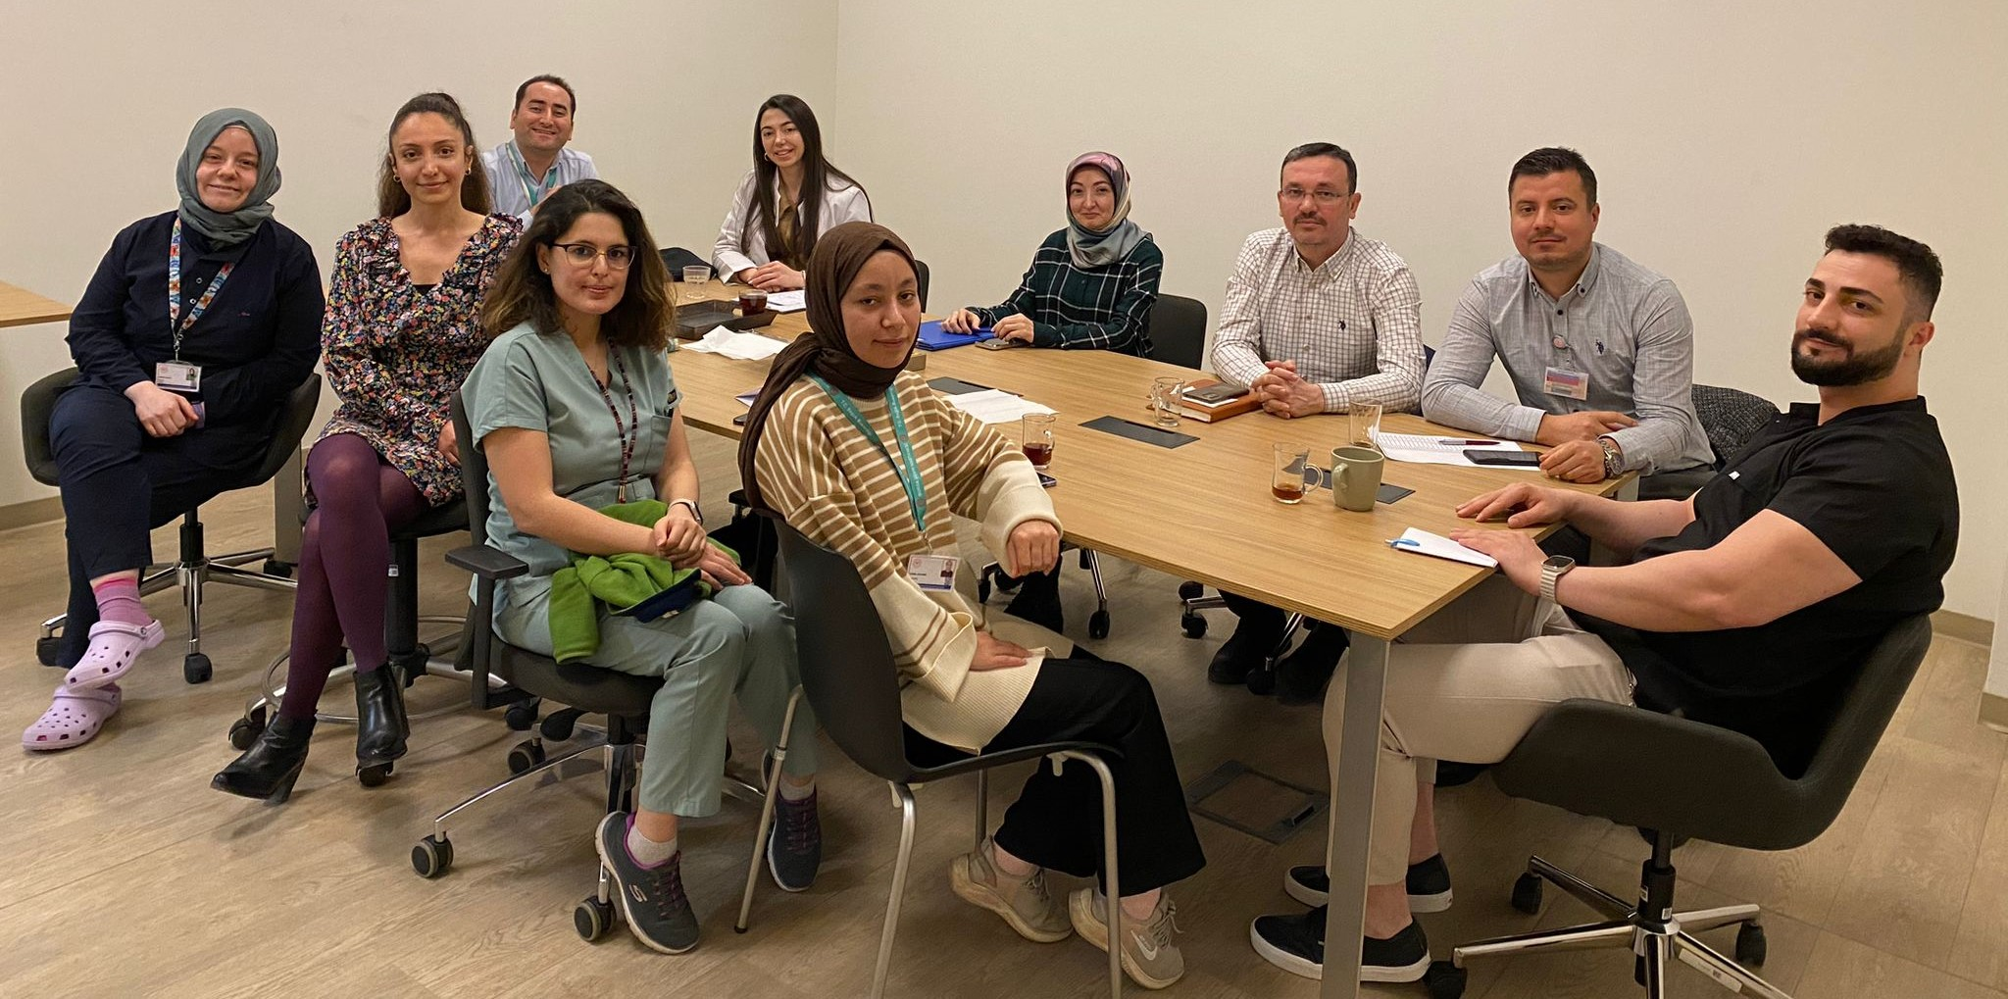

Slide 34
Sonuç Olarak;
Palyatif bakım ülkemiz için çok önemli bir bakım türü
Mevzuatta bazı net olmayan durumlar mevcut (hasta yatış/taburculuk kriterleri, sorumlu hekim, çalışanların özlük hakları… vb)
Kalite kriterleri geliştirilmeli
Eğitim lisans, lisansüstü ve uzmanlık bazlı yapılandırılmalı, palyatif bakım eğitimi her düzeyde verilmeli

Slide 35
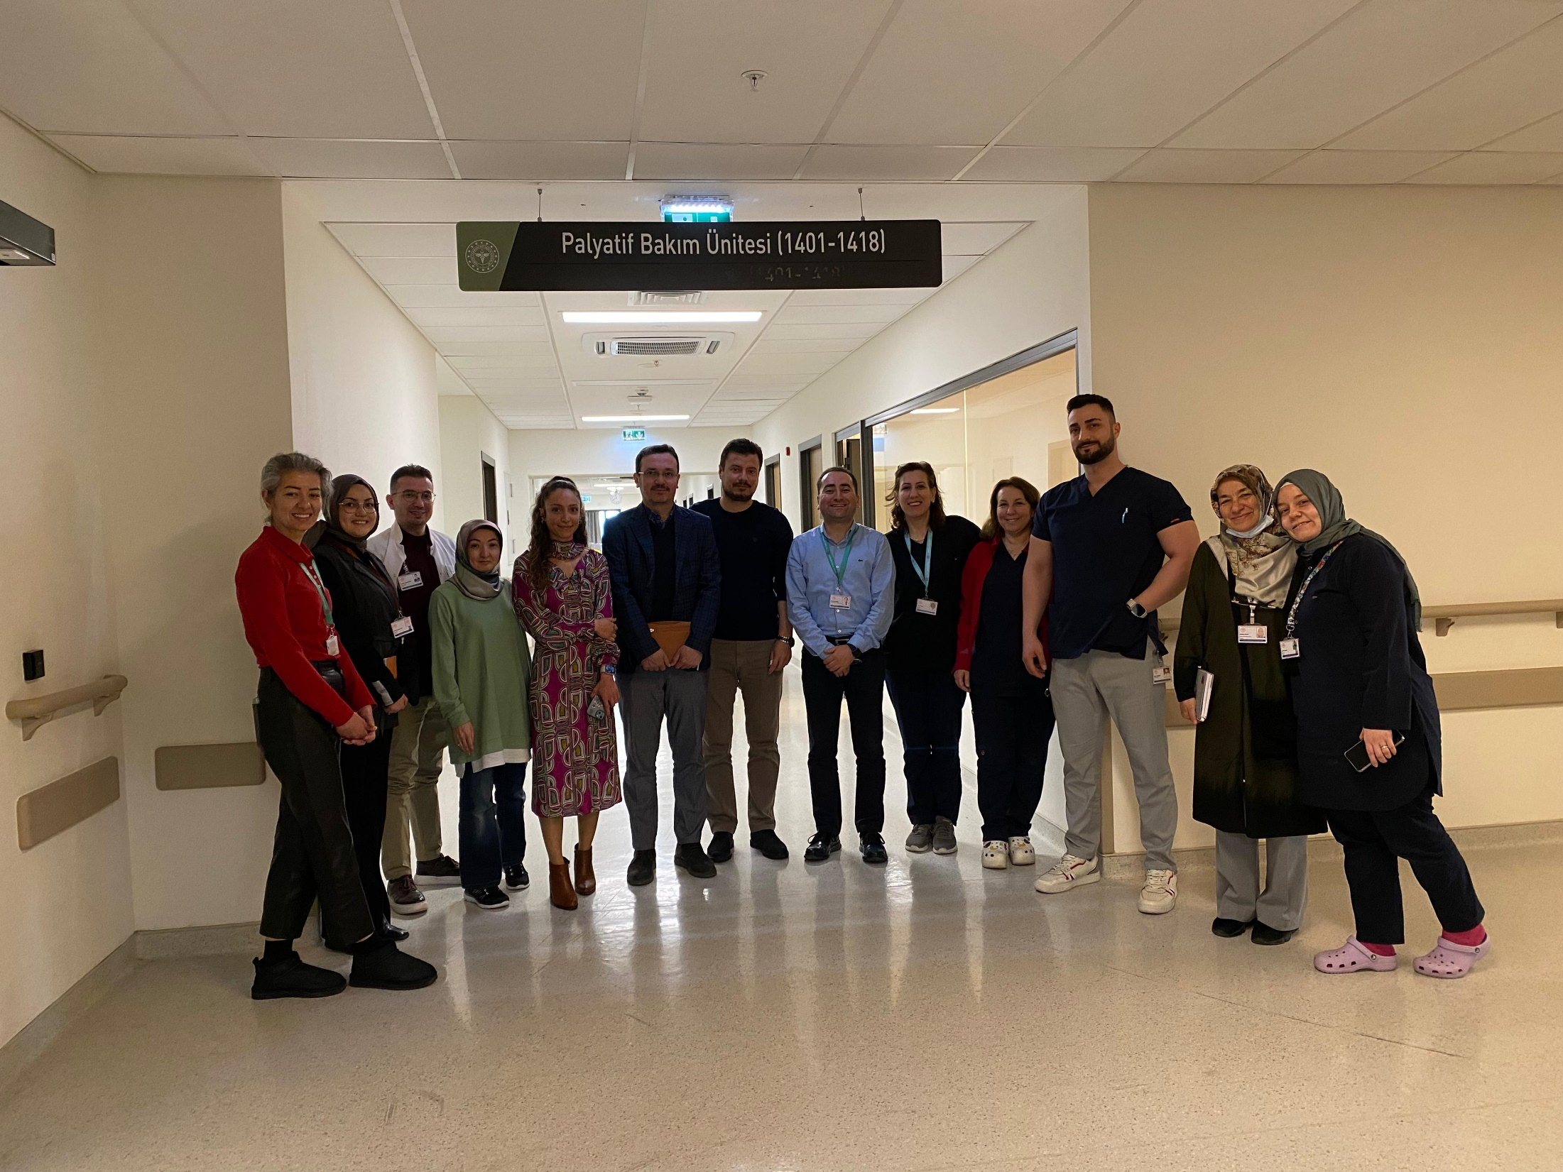
İlginiz için teşekkürler…
Bursa Şehir Hastanesi

Slide 36
Palyatif bakımda etik sorunlar
Terminal dönem hastalarda ‘Do not resuscitate (DNR)’ kavramı kargaşası

